Slide 3
س: ما المراد بالراعـي ؟

Slide 4
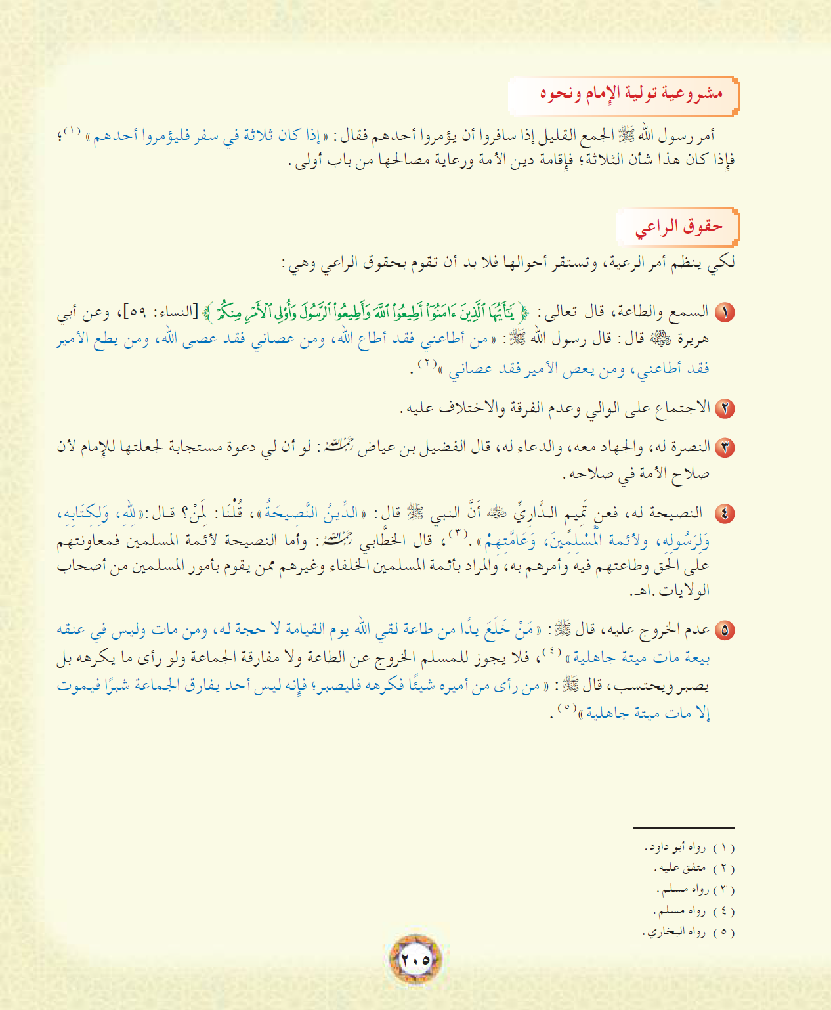

Slide 5
تجديد الولاء والبيعة
حرص ولاة الأمر على الأمن والرخاء والتنمية

Slide 6
ص 204
ص 205
ص 206
ص 206

